Slide 1
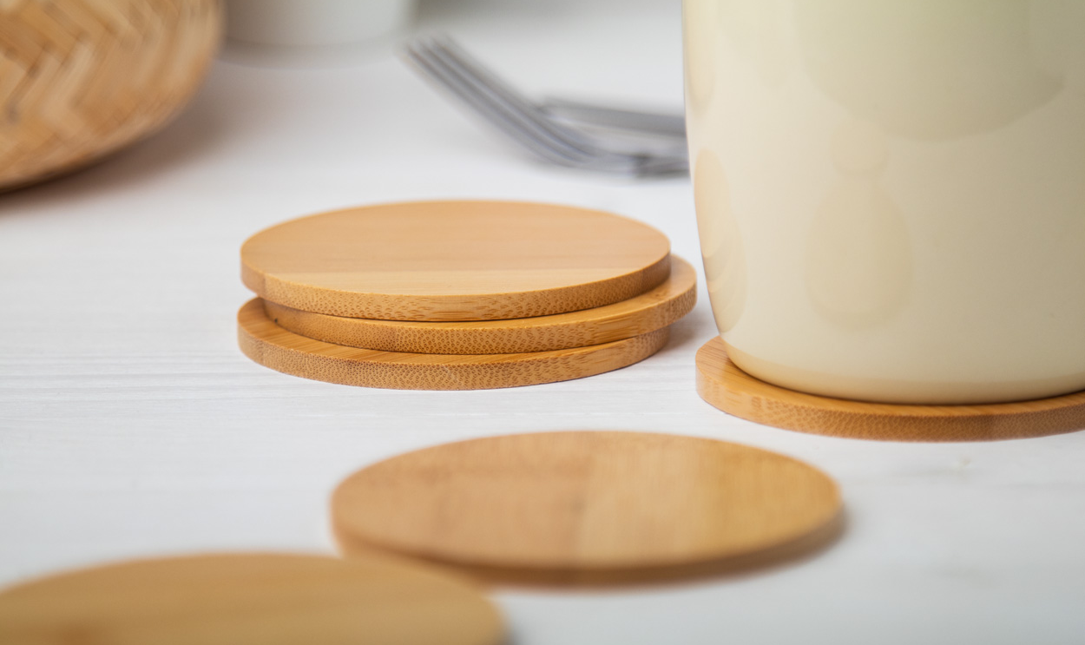
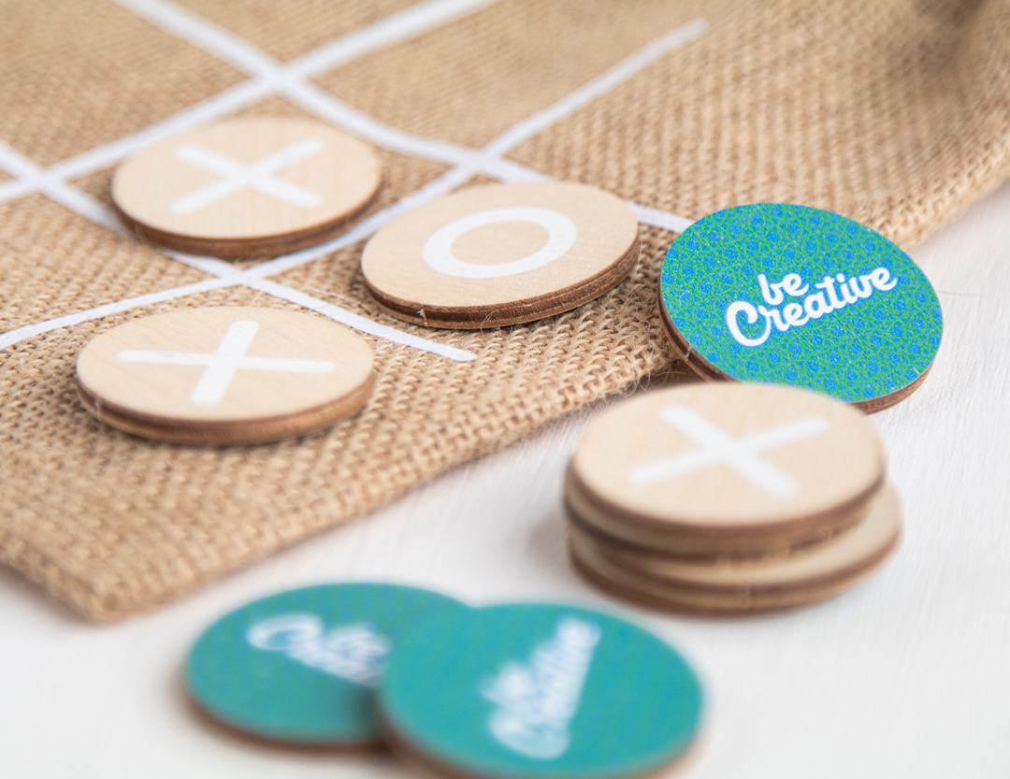
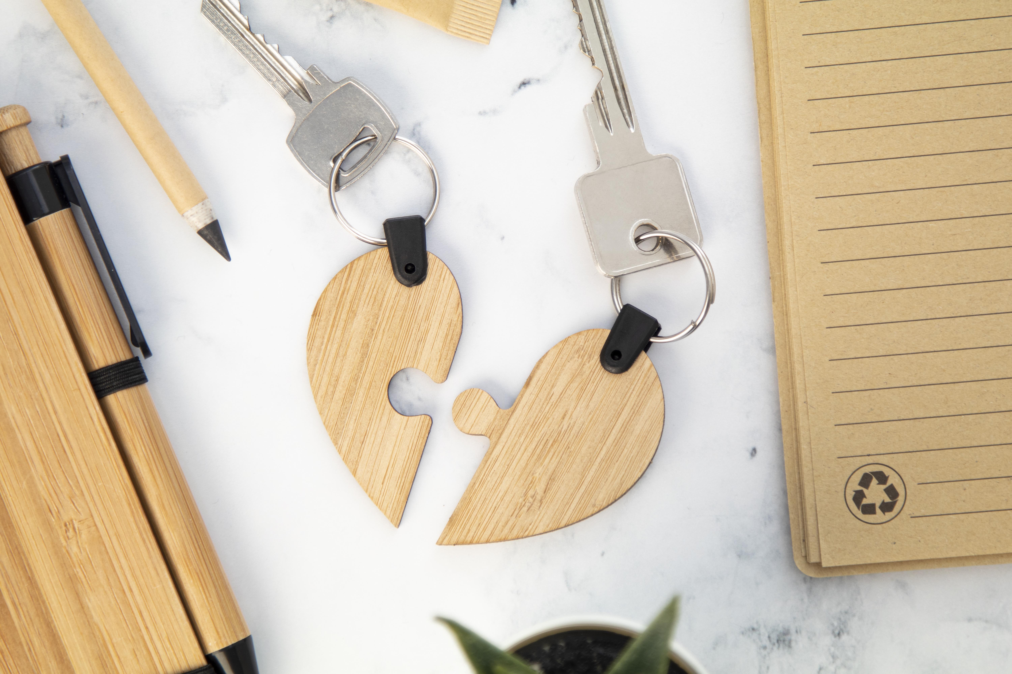
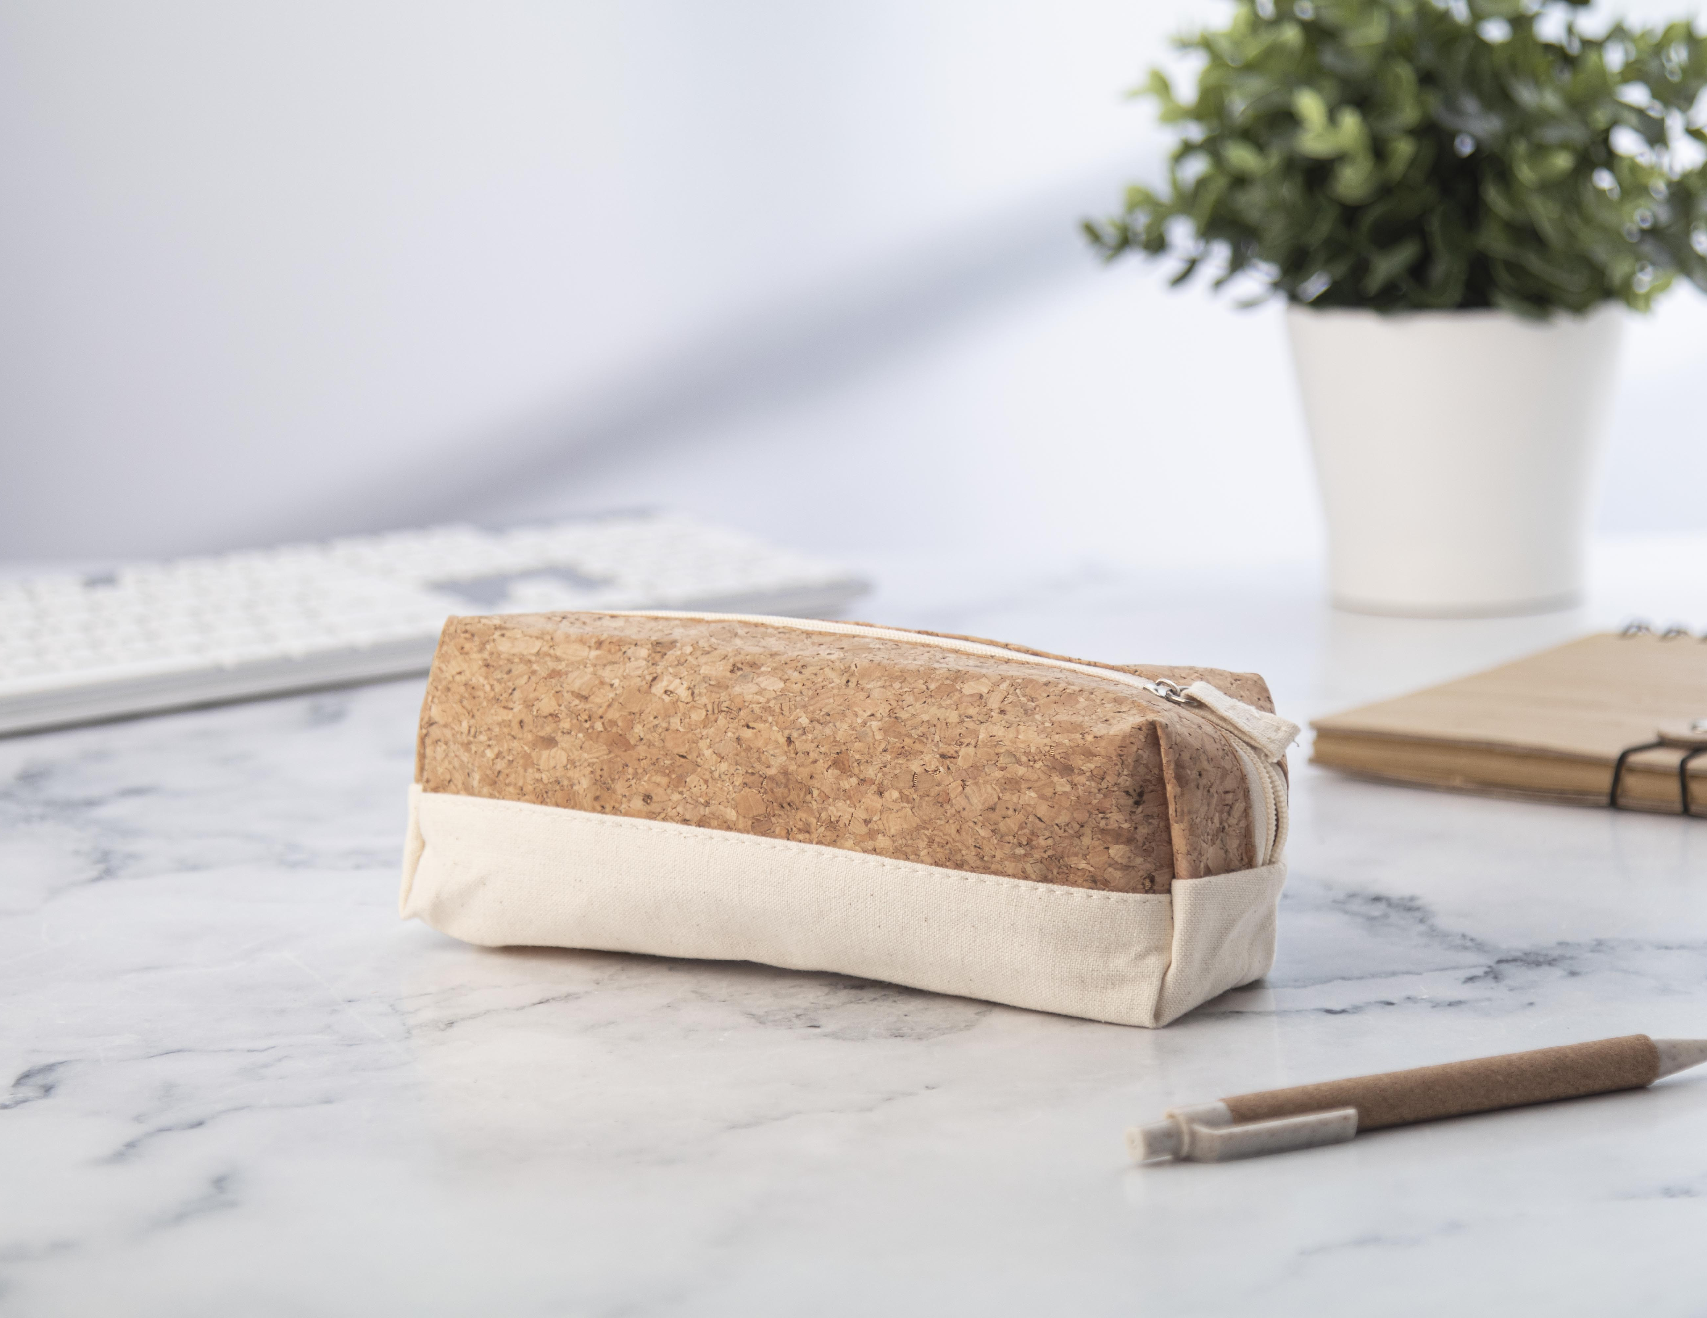
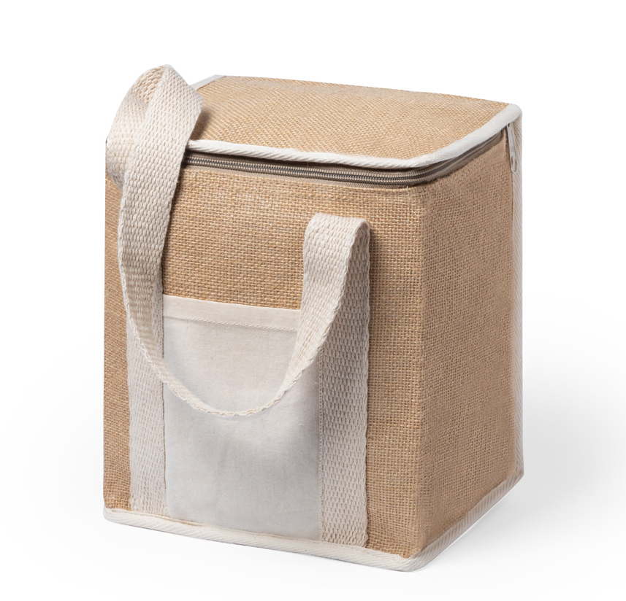
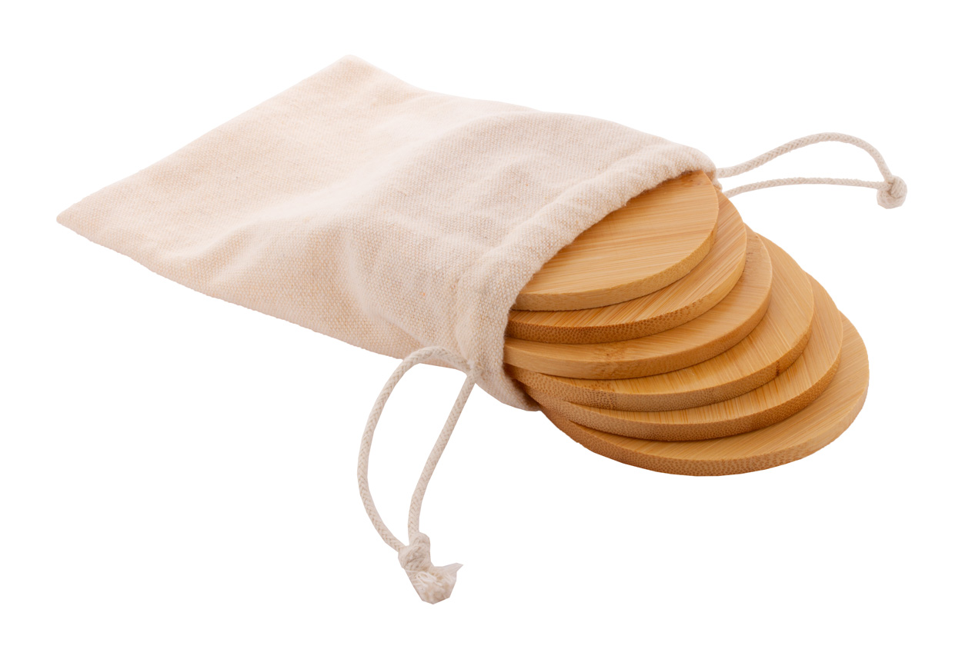
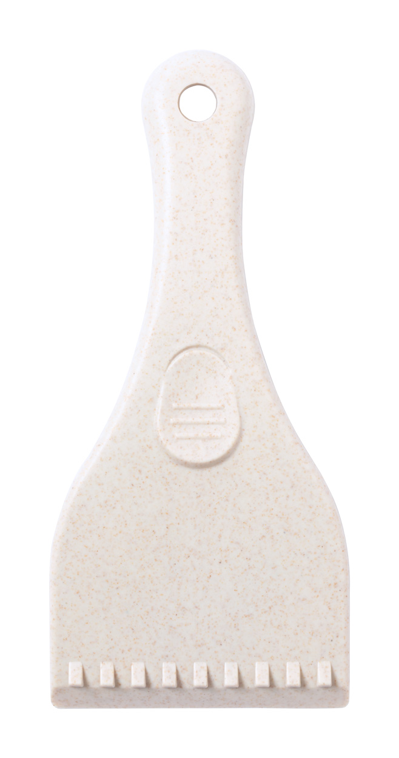
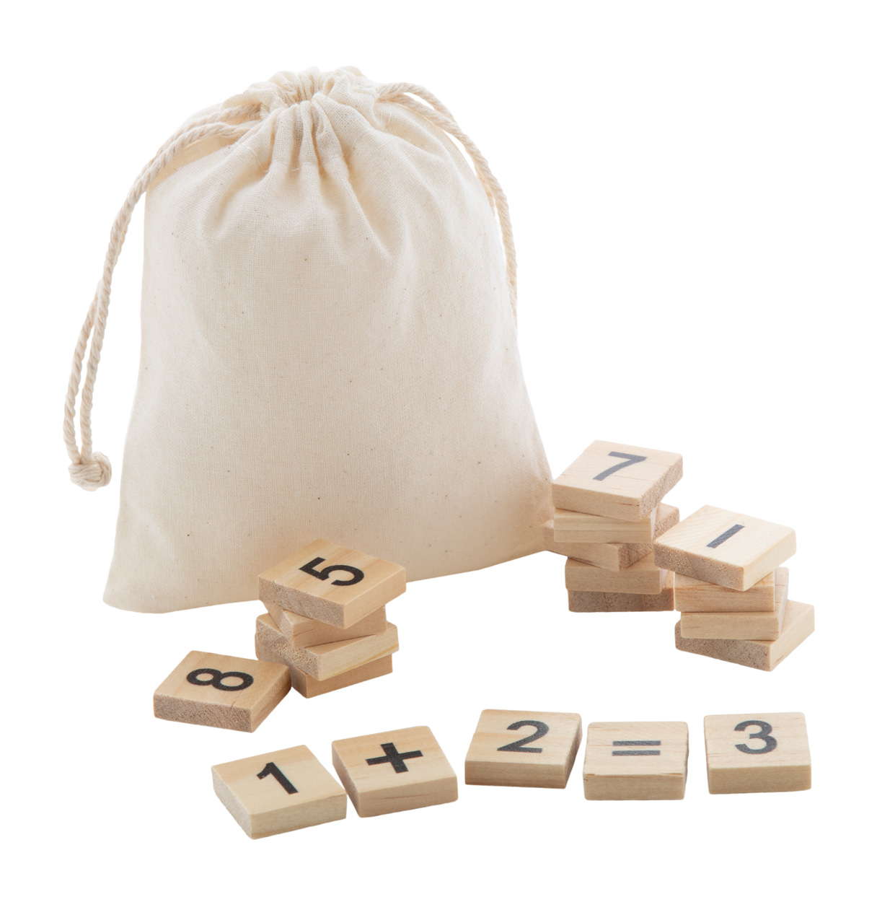
Plasati datele de contact aici!
Rămâi aproape de natură!
Colecția GO GREEN vă ajută să vă atingeți obiectivele promoționale într-un mod mai sustenabil. Alege articole realizate dintr-o gamă largă de materiale naturale și creează o imagine ecologică.
JUX Creative AP716556
Joc X și 0 realizat la comandă din placaj de mesteacăn, cu 10 jetoane și husă de transport de iută. Prețul include imprimare color identică pe spatele tuturor jetoanelor.
00,00 lei
Lozzle AP716565-A
Brelocuri puzzle duble în formă de inimă, din placaj de bambus, cu inele metalice.
00,00 lei
Cobid AP800507-00
Penar din plută naturală și bumbac, cu fermoar din bumbac asortat.
00,00 lei
Ponix
AP721989
Geantă frigorifică cu fermoar, din iută laminată și bumbac, cu căptușeală din aluminiu.
00,00 lei
ZhuliMax AP800491
Set de 6 bucăți de coaster rotund, din bambus, în husă din bumbac cu șnur.
00,00 lei
Gunon
AP722678-00
Racletă de gheață, din paie ecologice de grâu și plastic PP.
00,00 lei
CreaFelt Money AP716630
Portofel din fetru RPET, realizat la comandă, cu clapă și spate imprimate în culori. Cu etichetă distinctivă RPET.
00,00 lei
Plasati conditiile promotionale aici!
.......
.......
.......
www.WriteYourWebsiteHere.com

